Slide 1
Екологічні групи рослин
Коваль Л.О.
Вчитель біології
МАТУСІВСЬКИЙ НАВЧАЛЬНО – ВИХОВНИЙ КОМПЛЕКС «ДОШКІЛЬНИЙ НАВЧАЛЬНИЙ ЗАКЛАД – ЗАГАЛЬНООСВІТНЯ ШКОЛА І-ІІІ СТУПЕНІВ №1»
ШПОЛЯНСЬКОЇ РАЙОННОЇ РАДИ
ЧЕРКАСЬКОЇ ОБЛАСТІ

Slide 2
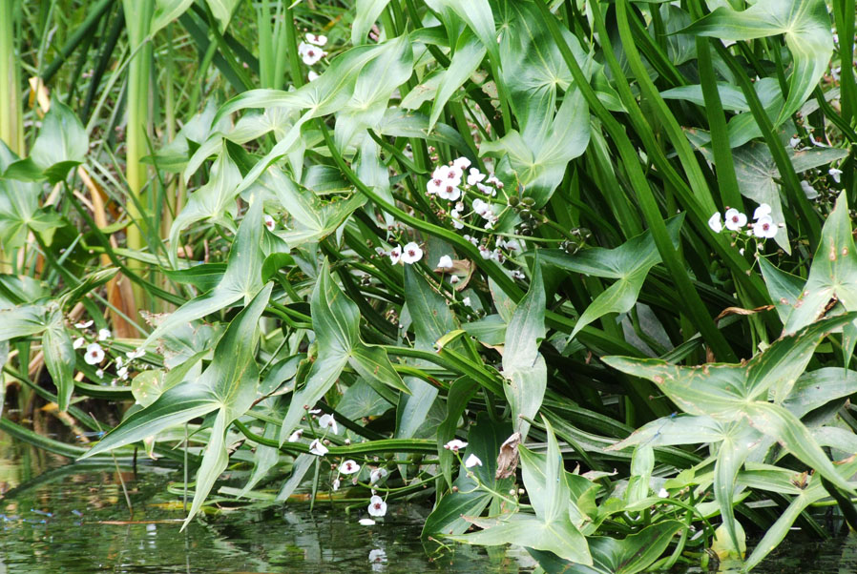
Екологічні групи рослин щодо вмісту води в навколишньому середовищі:
Гідатофіти – водяні рослини, цілком або майже цілком занурені у воду

Slide 3
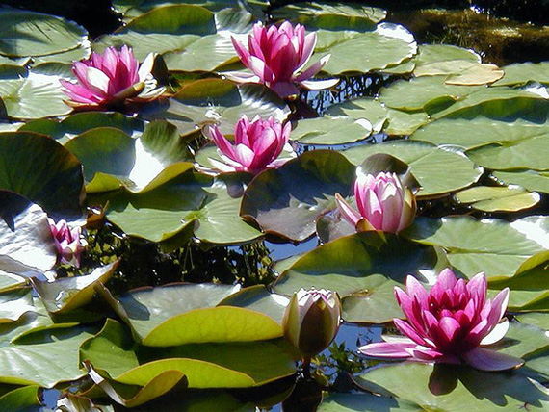
Гідрофіти – наземно-водяні рослини, частково занурені у воду

Slide 4
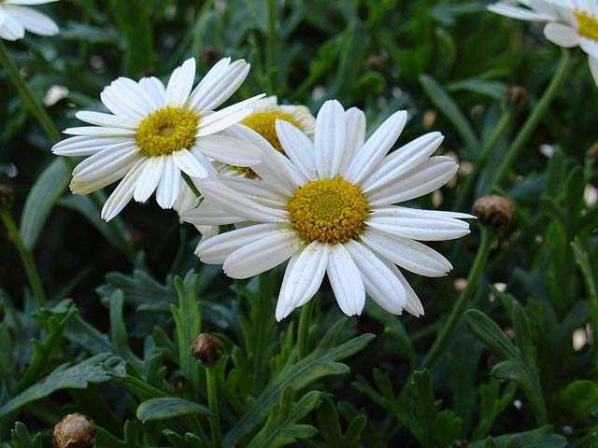
Мезофіти – рослини, що можуть переносити нетривалу і не дуже сильну посуху

Slide 5
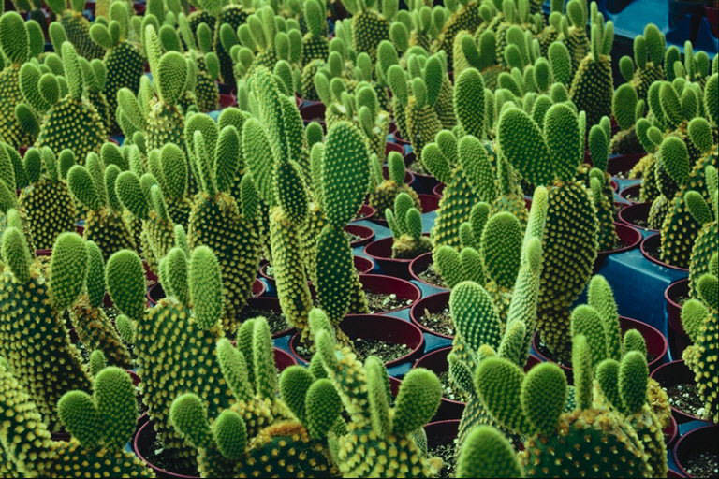
Ксерофіти – рослини, що ростуть у місцях з недостатнім зволоженням і мають пристосування, які дають змогу добувати воду в разі її нестачі або обмежувати її випаровування і запасати її під час посухи

Slide 6
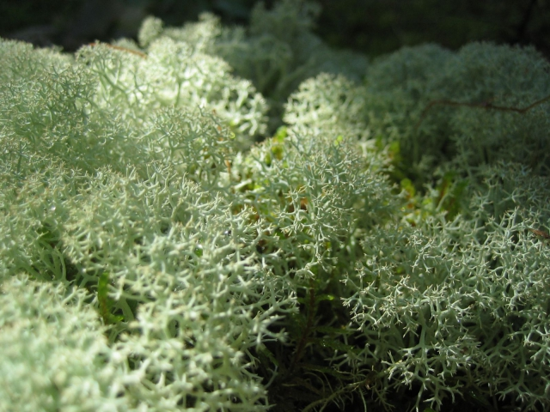
Екологічні групи рослин щодо температури навколишнього середовища:
Термофільні – рослини, оптимальні умови росту яких лежать в області підвищених температур

Slide 7
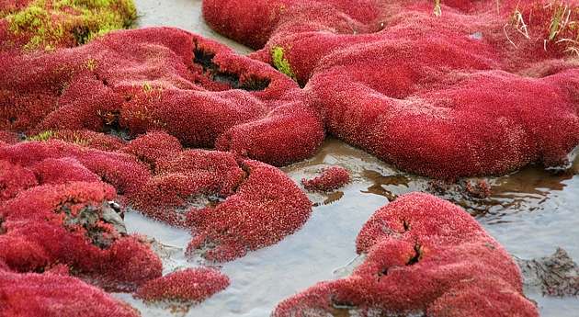
Кріофільні – рослини, оптимальні умови росту яких лежать в області низьких температур

Slide 8
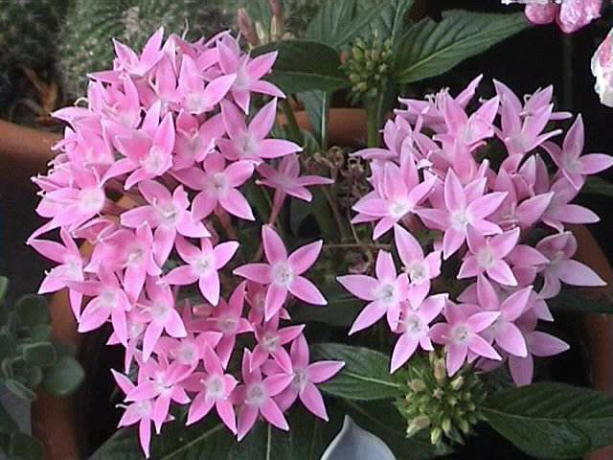
Екологічні групи рослин щодо рівня освітленості:
Світлолюбні – рослини, які ростуть на відкритих, добре освітлених сонцем місцях і не переносять тривалого затінення

Slide 9
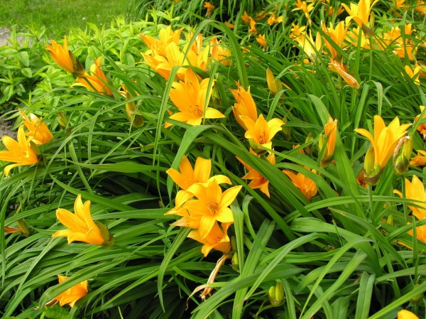
Тіньовитривалі – це рослини, які ростуть переважно в тінистих місцях, куди потрапляє мала кількість прямих сонячних променів

Slide 10
Список використаних джерел та інтернет ресурсів
Довідник з біології – Соболь В.І.
http://uk.wikipedia.org/wiki/Екологічна_група
http://yandex.ua/images/search

